Slide 1

迷城逃亡 需求分析
SE2018春 G08 小组作品

Slide 2
ER图,流程图,顺序图,状态图,UI界面
引言
参考资料
Gantt图更新
需求分析的任务
小组会议及小组评价

Slide 3
1
引言

Slide 4
1
目的
本软件需求规范描述了迷城逃亡------手机android端app功能性和非功能性需求。此文档由项目开发团队和用户代表使用，以实现并检验正确的系统功能。除非另有说明，否则1.0版本中承诺包含这里所规范的所有需求。
详细见SE2018春-G08-需求分析文档

Slide 5
2
背景
项目名称
基于手机android端的捉迷藏类小游戏
任务来源
杨枨老师
项目开发者
吴子乔，石梦韬，陈栩
用户
喜爱像素类小游戏的手机Android各通用版本用户

Slide 6
2
需求分析的任务

Slide 7
需求分析的任务
一：功能需求
二：性能需求
三：输入输出需求
四：数据管理需求
五：出错处理需求
六：其他专门要求

Slide 8
1
功能需求
用户需求 | 系统功能需求
用户注册 | 系统应该有让用户注册账号的界面
用户登录 | 系统应该有用户登录框，并登录系统后可以开始游戏
用户重置密码 | 系统应该有让用户有重置用户密码的操作界面
用户选择游戏人物 | 系统应该跳出游戏人物选择界面，供用户选择游戏角色
操作游戏人物 | 系统中应该提供应有的游戏人物操作按钮，进行游戏人物的操作
游戏装备的拾取与使用 | 游戏人物有拾取游戏装备的功能，并且游戏操作时应该有专门的游戏装备栏及装备使用按钮，进行游戏装备的穿戴及使用
游戏环境背景的改变 | 不同游戏关卡应该拥有不同的游戏背景，并且游戏环境应该在游戏天数变换中进行改变
游戏人物等级及人物技能 | 在游戏中应该每过几回合或者拾取到特殊道具应该有人物等级的提升，而相应的等级提升可以学习不同的人物技能。
游戏分数及游戏分数排行榜 | 在游戏中应该有游戏分数的显示，并且在游戏的结束页面应该有游戏的总排行榜的显示

Slide 9
2
性能需求
1.精度
类别 | 要求类型
用户账号密码 | Varchar
游戏玩家位置 | (double,double)
墙体、空块位置 | (double,double)
装备位置 | (double,double)
玩家等级、体力、分数 | int
排行榜数据 | Int
2.时间特性要求
3.灵活性

Slide 10
4
数据管理需求
数据元素 | 描述 | 数据构成或者数据类型 | 数据长度 | 位置
登录界面框 | 玩家登录已经注册好后的账号进入游戏 | 登录账号 +登录密码
登录账号 | 每个人账号登陆的唯一标识 | 整数
登录密码 | 每个人账号登陆的唯一标识 | 字符串 | >=6 <=20
数据元素 | 描述 | 数据构成或者数据类型 | 数据长度 | 位置
注册界面框 | 玩家没有账号需要通过该界面申请一个账号 | 注册用户名 +注册密码 +密码确认
注册用户名 |  | 字符串 | >=6 <=20
注册密码 | 每个人账号注册的唯一标识 | 字符串 | >=6 <=20
注册密码确认 | 每个人账号注册的唯一标识，和注册密码的元素值必须相同 | 字符串 | >=6 <=20
数据元素 | 描述 | 数据构成或者数据类型 | 数据长度 | 位置
注册成功框 | 该框提示了用户注册成功的信息 | 注册账号 +注册密码
注册账号 | 每个人账号注册的唯一标识 | 整数
注册密码 | 每个人账号注册的唯一标识 | 字符串 | >=6 <=20
数据元素 | 描述 | 数据构成或者数据类型 | 数据长度 | 位置
密码重置框 | 该框用于用户密码的重置 | 重置账号 +重置密码 +重置密码确认
重置账号 | 每个人账号密码重置的唯一标识 | 整数
重置密码 | 玩家密码重置后的默认密码 | 字符串 | >=6 <=20
重置密码确认 | 玩家密码重置后的默认密码 | 字符串 | >=6 <=20
详细见SE2018春-G08-需求分析文档

Slide 11
5
出错处理需求
（1）软件出错处理
异常数据流 | 处理步骤 | 备注
用户输入的账号信息数据库中已经存在 | 系统提示“此账号名已存在，请再输入新的账号名”
用户输入的账号信息数据库中不存在 | 系统提示“此用户不存在，先注册”
用户输入的密码有误 | 系统提示“登录信息有误，请重新输入”
用户取消登录 | 退出登录界面
用户在输入密码的时候忘记密码 | 提示用户点击“忘记密码”栏，跳转到重置密码的界面
用户在没有注册账号时 | 提示用户点击“注册账号”栏，跳转到注册界面
用户输入密码长度大于规定的长度 | 跳出“密码长度为6-18位”提示
用户2次输入的密码不一致 | 提示“2次密码输入不一致，重新输入”
用户输入密码格式不规范 | 提示““密码仅由数字，下划线，大小写字母构成”
用户中断密码修改操作 | 则单击叉叉返回
用户进入游戏后便马上退出 | 不进行排行榜生成及上传操作
用户进入游戏后出现卡机现象 | 由用户进行强制关闭
用户在游戏结束并还没生成排行榜时便马上退出 | 不进行排行榜上传，用户分数不导入数据库
（2）硬件出错处理
（一）如用户硬件达不到要求，则游戏运行失败，自动关闭游戏
（二）用户其他硬件出错则由用户自己处理（比如强制关闭游戏等）

Slide 12
6
其他专门要求
（1）可靠性需求
需求 | 分析 | 备注
安全保密性 | 由于现对于用户账号的安全性保证很低，对于任何人只要知道用户账号就可修改密码，考虑到用户的安全保密性需求，将来可增加用户密保验证等安全保密措施
运行环境可转换性 | 考虑到手机端两大市场，android与ios,单单选择android平台会丢失大半的用户资源，同时在将来微信小游戏的端口开放可能是一个对于运行环境可转换的一个有利条件。
维护性 | 由于数据库保存的是用户的账号与密码以及用户的分数及排行榜信息，所以数据库的维护非常重要。
联网性 | 联网不仅能增添游戏的可玩性，同时对于游戏本身的交互也有很大的帮助，但是现由于开发人员技术原因，达不到两用户联网交互的功能，现保留此需求，在将来开发人员技术到位时，将此类需求实现。
异常流 | 异常出现频率上限 | 备注
用户分数上传数据库出错 | <=1%
（2）逆向需求
要求 | 备注
不强制用户进行分数上传
（3）将来可能提出的需求

Slide 13
3
ER图,流程图,顺序图,状态图,UI界面

Slide 14
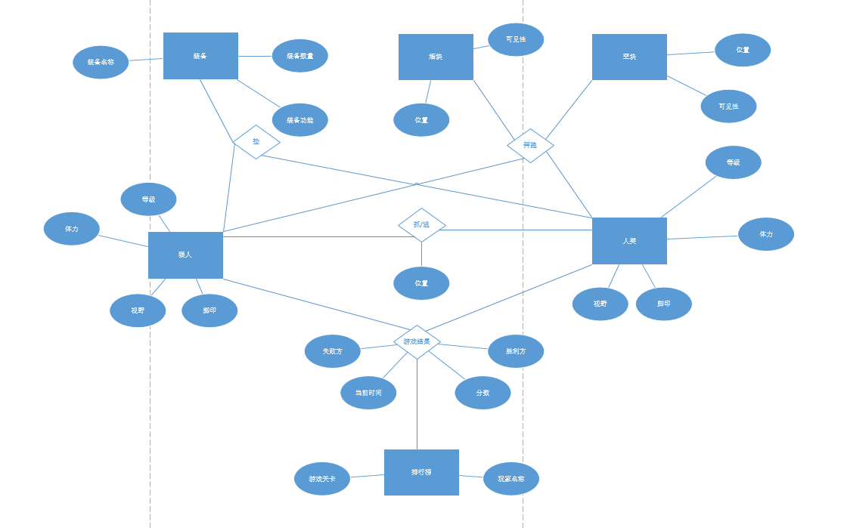
1
ER图
详情见SE2018春-G08-实体联系图

Slide 15
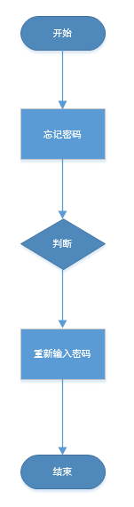
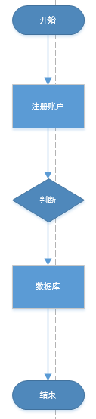
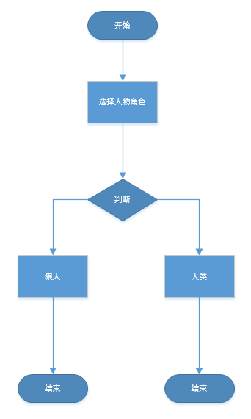
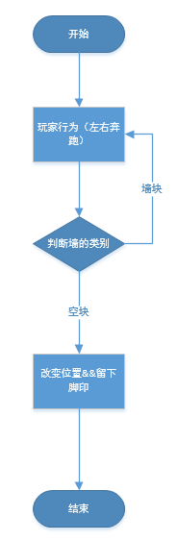
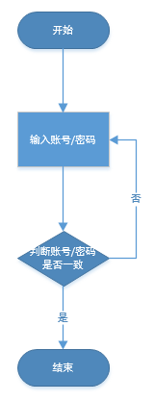
2
流程图
详情见SE2018春-G08-系统流程图
用户注册账户流程图
用户忘记密码操作流程图
玩家操作人物流程图
用户登陆流程图
用户游戏人物选择流程图

Slide 16
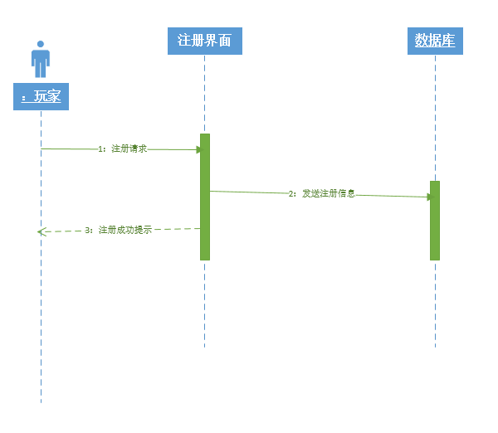
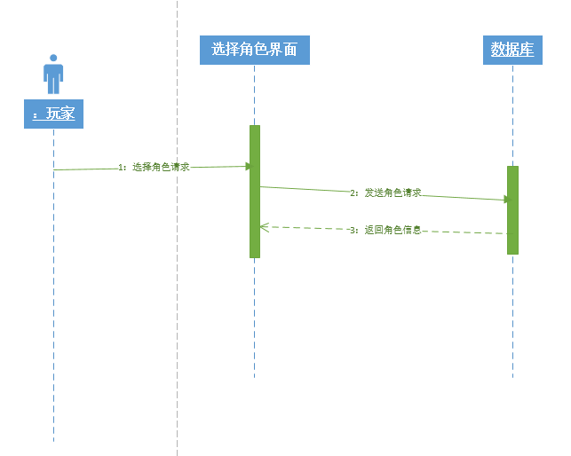
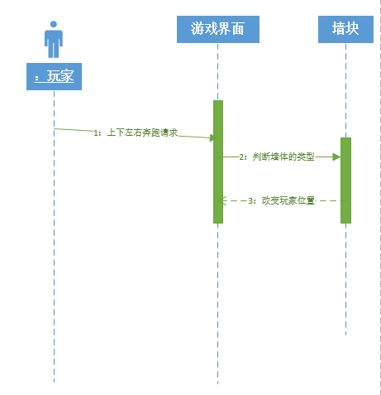
3
顺序图
注册用例图
选择角色用例图
玩家行走用例图
详情见SE2018春-G08-顺序图

Slide 17
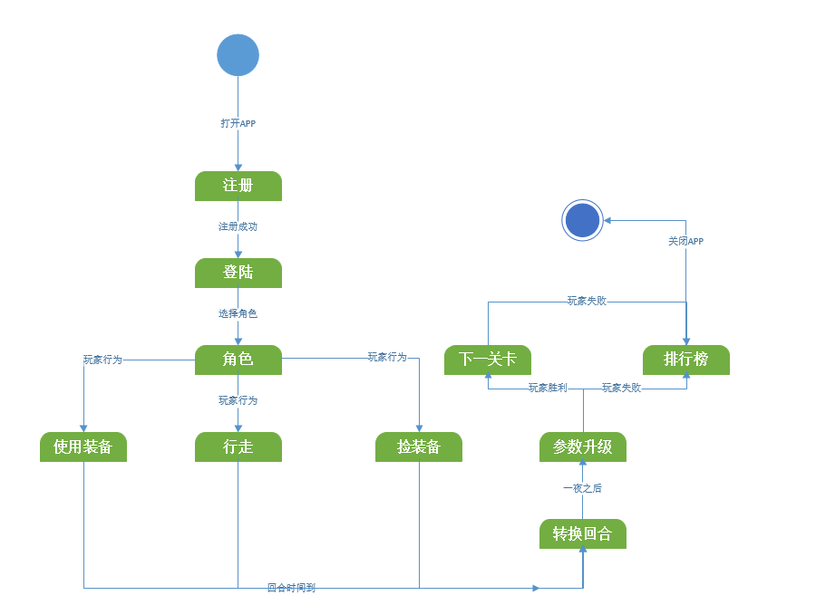
4
状态图
详情见SE2018春-G08-状态图

Slide 18
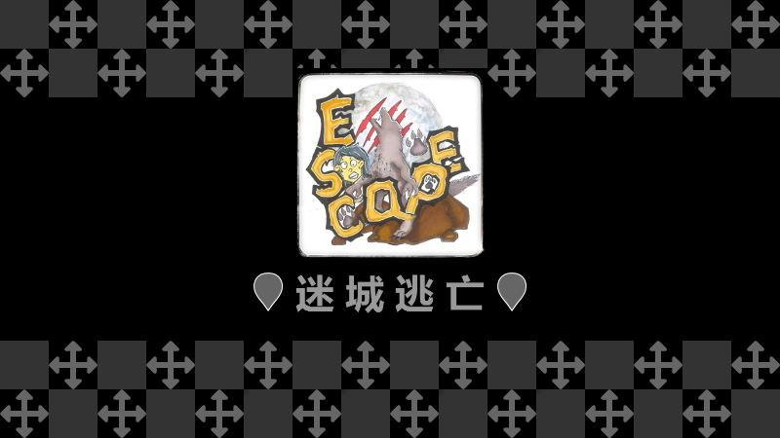
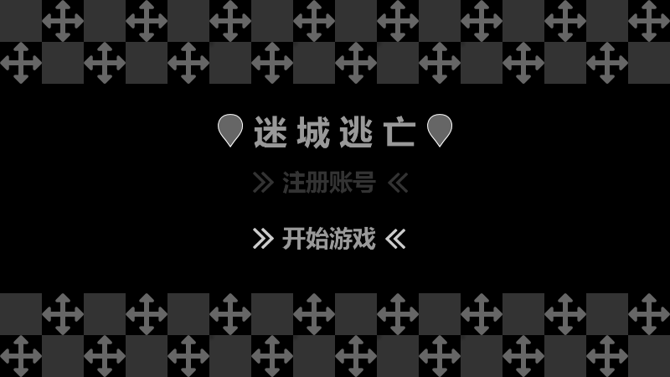
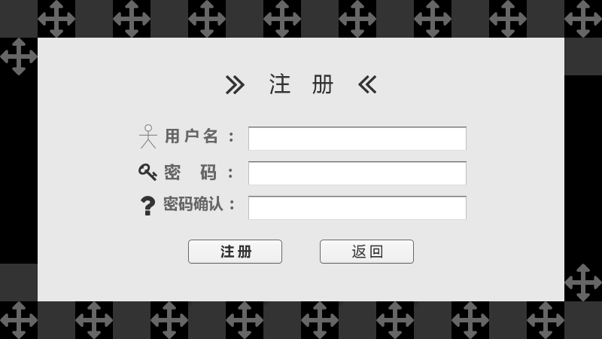
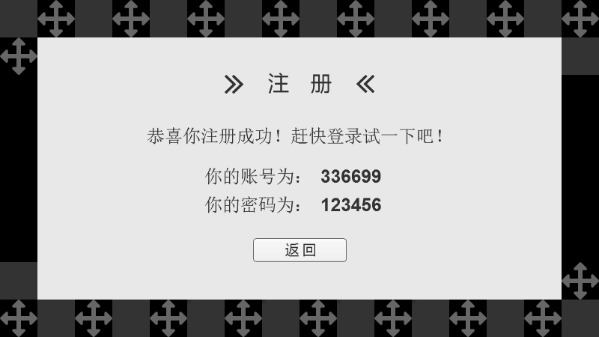
5
UI界面
详情见SE2018春-G08-游戏界面
加载界面
登陆界面
注册界面
注册成功界面

Slide 19
4
Ganntt图更新

Slide 20
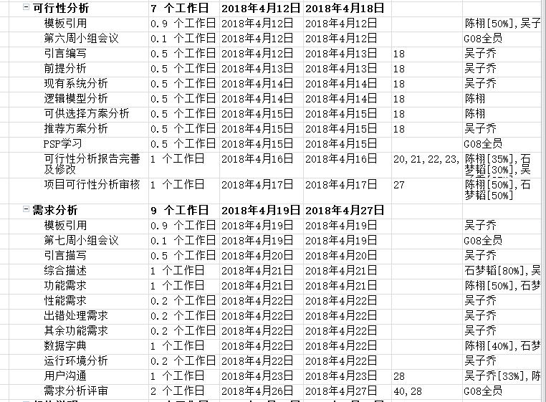
Gantt 图更新
详情见SE2018春-G08-Gantt图

Slide 21
5
小组会议及小组评价

Slide 22
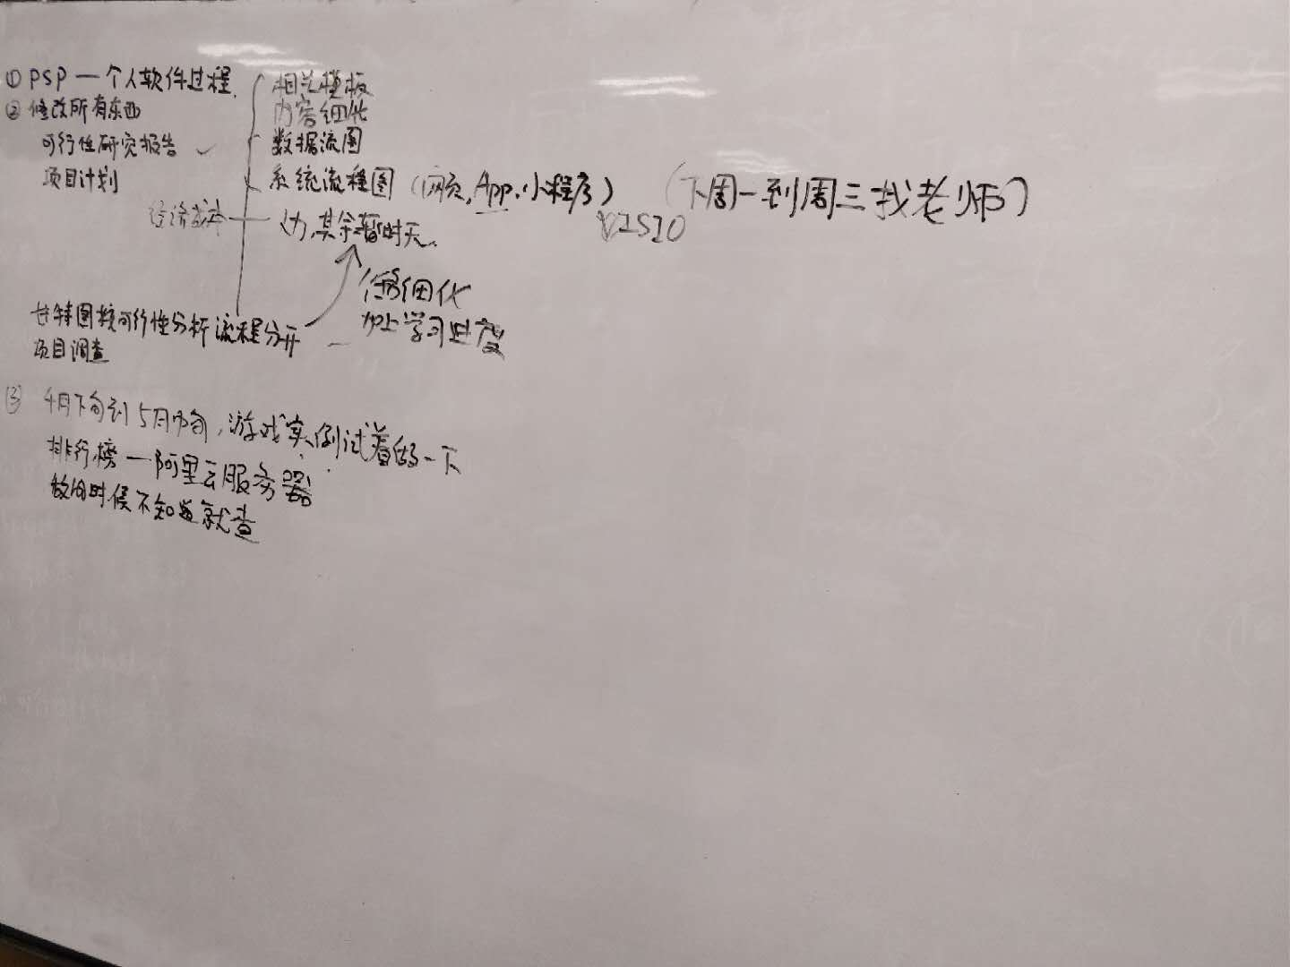
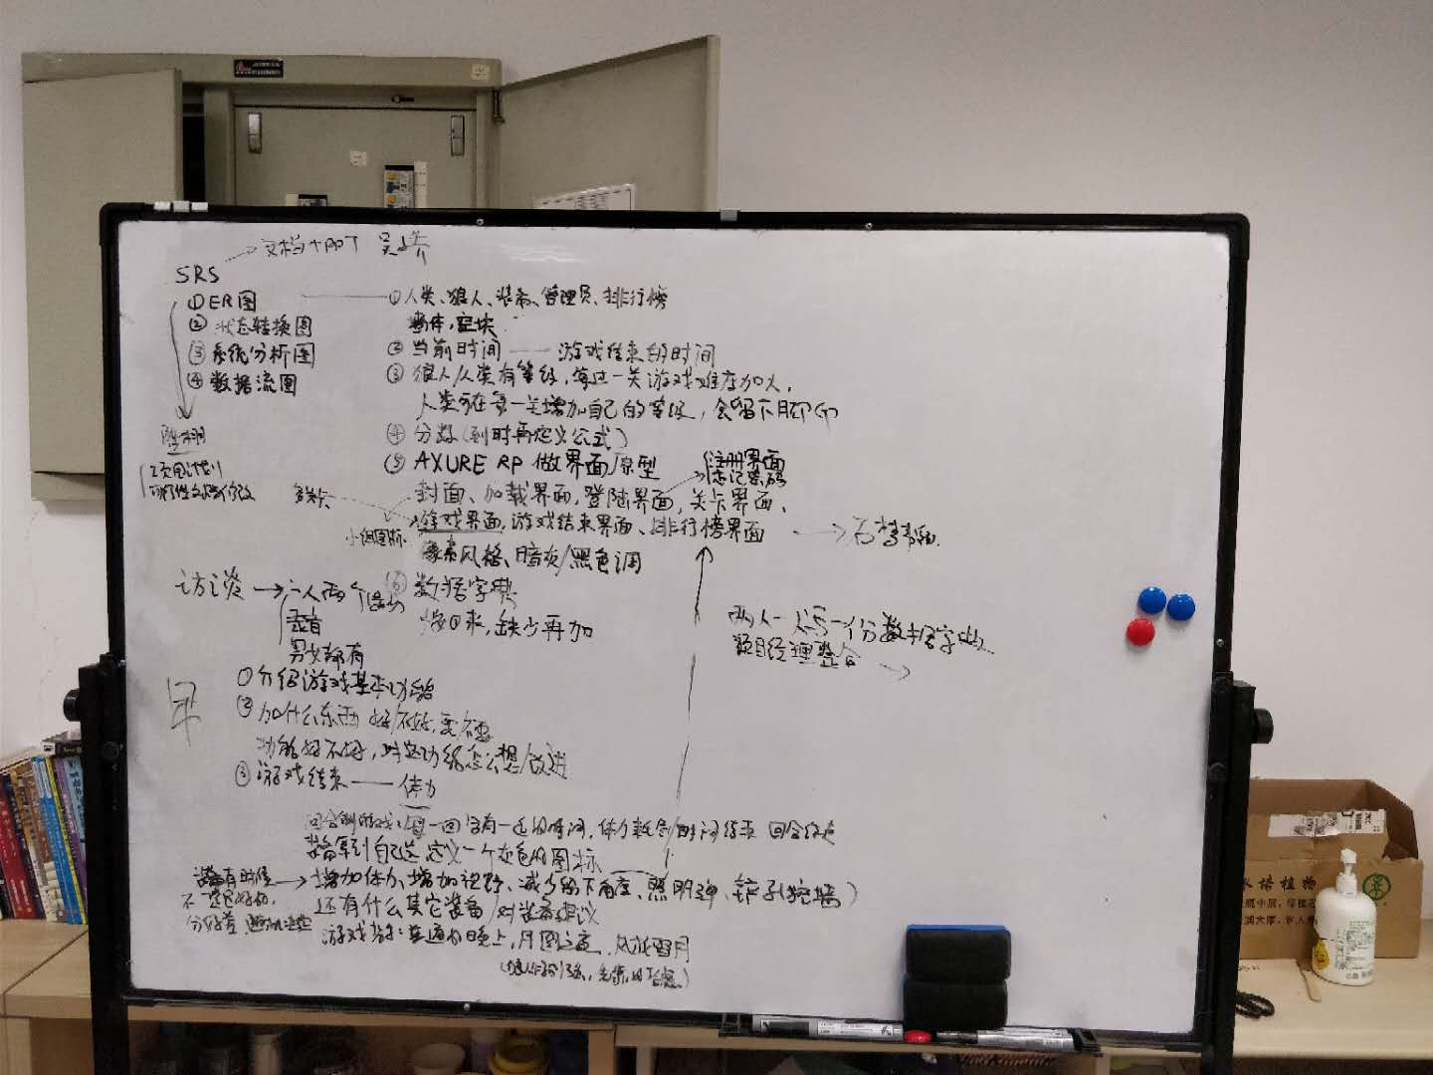
1
小组会议记录文稿及照片
（1）第六周会议记录（第二稿）
（2）第七周会议记录（第一稿）
第六周会议
第七周会议

Slide 23
2
小组里程碑评审
组长：吴子乔
负责：需求分析报告和数据字典的整合，相关word文档检查修改整合。
评分：4.8/5
组员：石梦韬
负责：UI界面原型的制作以及甘特图更新，小组会议记录整理。
评分：4.9/5
组员：陈栩
负责：各类流程图的制作，需求分析ppt的制作，可行性分析报告，项目计划的部分修改。
评分：4.8/5

Slide 24
6
参考资料

Slide 25
1
参考资料
[1] 游戏《迷宫深处》开发者介绍及游戏内容 2018年4月11日
https://tieba.baidu.com/p/5366126268?red_tag=1516710533&traceid=
[2] unity社区论坛2D游戏制作技术简单举例 2018年4月20日
http://forum.china.unity3d.com/thread-13546-1-1.html
[3] unity社区学习资料及unity开发教程 2018年4月20日
http://forum.china.unity3d.com/forum.php
[4] CSDN博客社区.文章.软件工程需求分析文档模板 2018年4月21日
https://blog.csdn.net/jiangcl207504/article/details/5467285
[5] SiKi学院unity开发相关课程 2018年4月22日
http://www.sikiedu.com/cloud/search?q=unity%E5%85%A5%E9%97%A8
[6] 张海藩、牟永敏.《软件工程导论》-6版 北京：清华大学出版社，2013（2018.1重印）
[7] 陈洪、任科、李华杰.《游戏专业概论》 北京：清华大学出版社，2010.1

Slide 26
THANK
YOU

